Slide 1
Детско – родительский клуб «Заботливые родители» в первой группе раннего возраста
Подготовили и провели
воспитатели: Чернелевская В. А.
Домашевская Ю. А.
2015 – 2016 г.г.

Slide 2
Тема: «Моё солнышко»
Цель: формирование детско-родительских отношений в процессе совместной деятельности.
Задачи: 1.Обеспечить эмоционально-положительное взаимоотношение между участниками группы (детьми, родителями и педагогами); 2. Познакомить родителей с эффективными способами взаимодействия с детьми; 3. Формировать у детей навыки совместной деятельности, элементы сотрудничества.
Формы организации: групповая, в парах (ребенок – родитель), индивидуальная (в случае затруднений).
Средства: игротренинг, телесное взаимодействие, имитация, эмоциональное присоединение, рефлексия, изобразительные –рисование при помощи мятой бумаги и пальчиков.

Slide 3
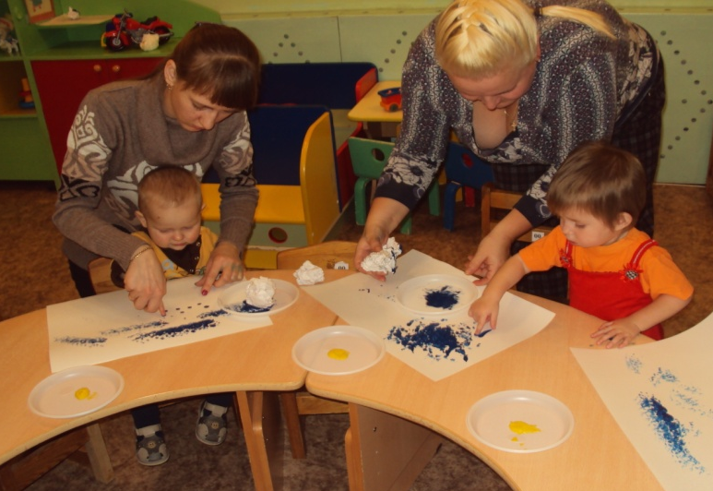
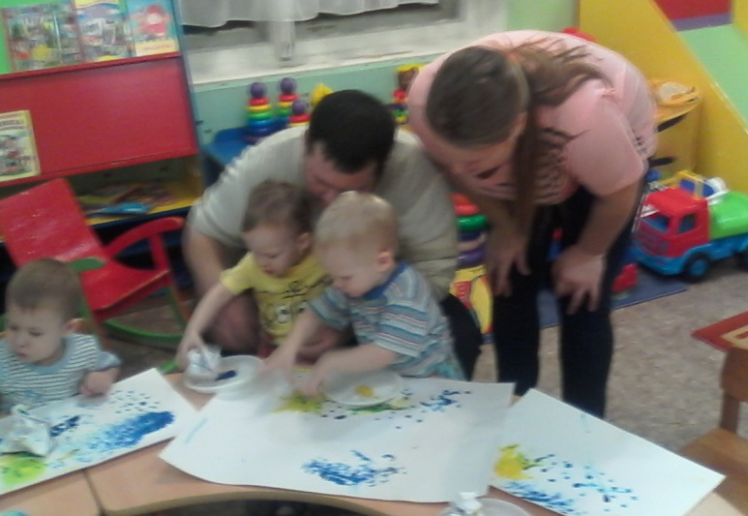
Создание коллективного коллажа «Тучка, дождик и солнышко»

Slide 4
Тема: «Ладушки – ладошки»
Цель: Создание условий для положительного контакта между взрослым и ребёнком. Укреплять детско-родительские отношения в процессе совместной деятельности.
Задачи:
1.Обеспечить эмоционально-положительное взаимоотношение между участниками группы (детьми, родителями и педагогами); 2. Познакомить родителей с эффективными способами взаимодействия с детьми; 3. Обогащать опыт взрослых и детей тактильными играми и упражнениями; 4. Формировать у детей навыки совместной деятельности, элементы сотрудничества.
Формы организации: групповая, в парах (ребенок – родитель).

Slide 5
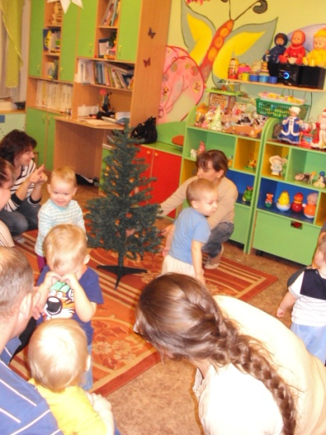
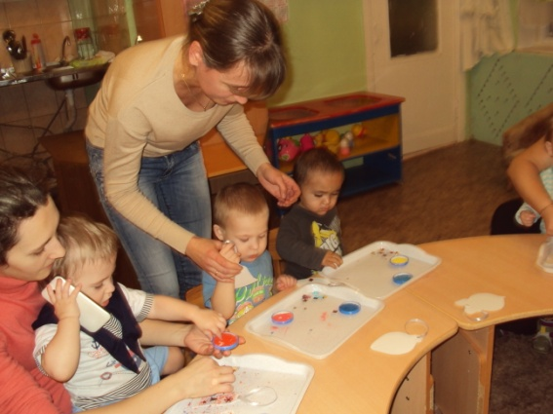
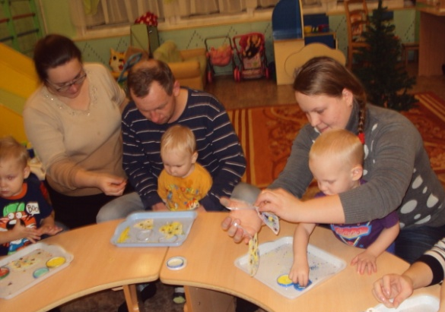
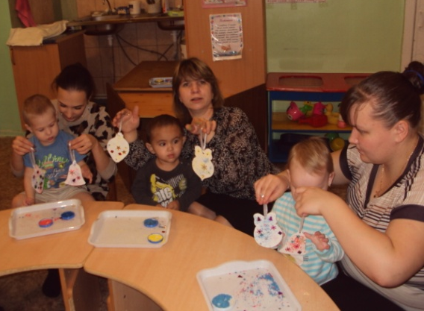
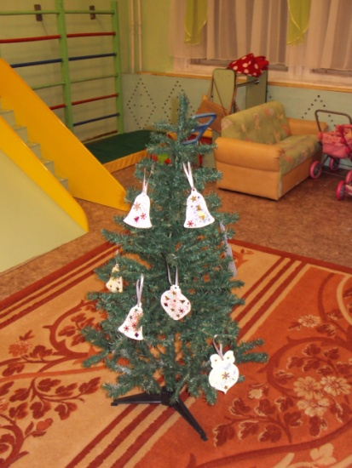
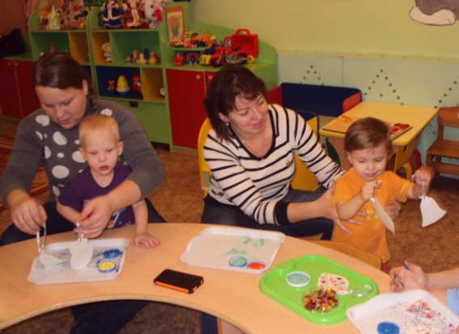
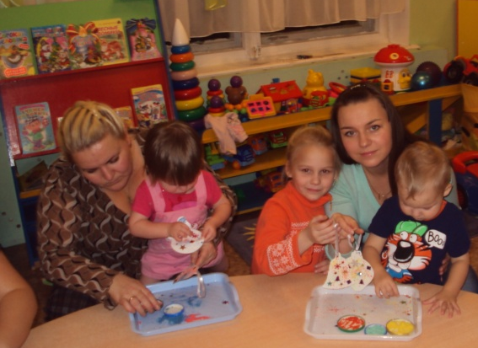
Изготовление ёлочных игрушек

Slide 6
Тема: «Игры с песком и водой в домашних условиях с малышами»
Цель: Формирование знаний родителей о значении игр с водой и песком в развитии детей раннего возраста.
Задачи: 1. Создать атмосферу доверия и эмоционального комфорта между взрослыми и детьми;
2.Показать родителям игры на развитие тактильной чувствительности, воображения, снятие эмоционального напряжения;
3. Формировать у детей навыки совместной деятельности, элементы сотрудничества.
Формы организации: групповая, в парах (ребенок – родитель), индивидуальная (в случае затруднений).

Slide 7
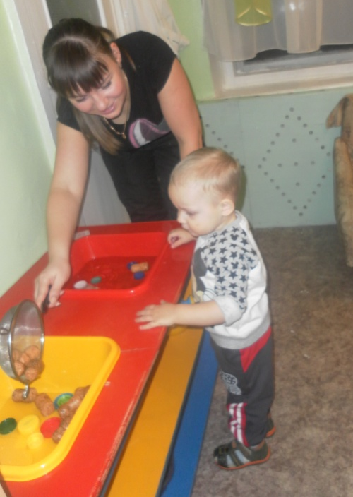
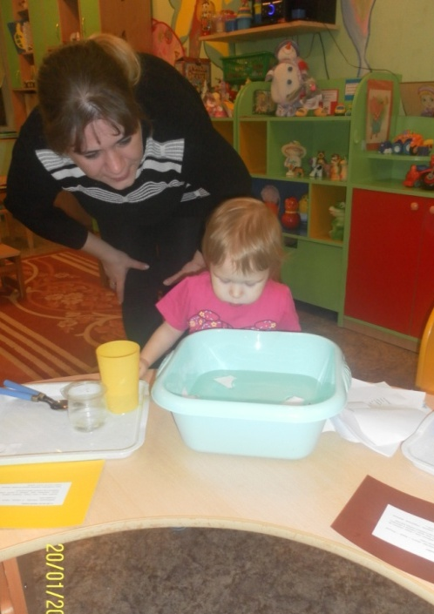
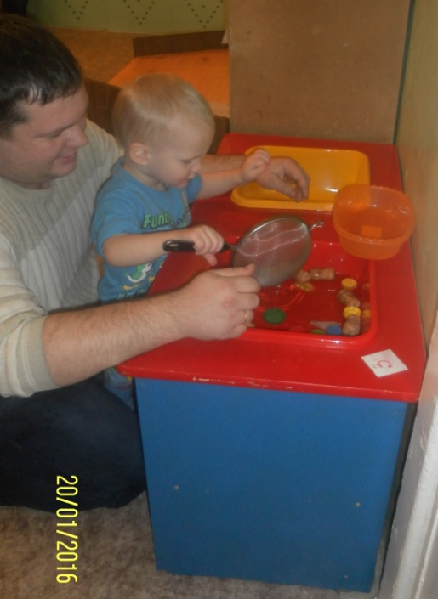
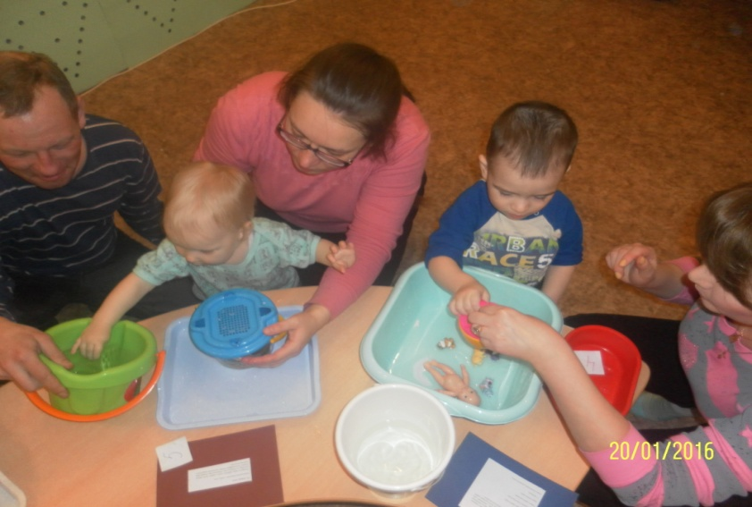
Игры с водой

Slide 8
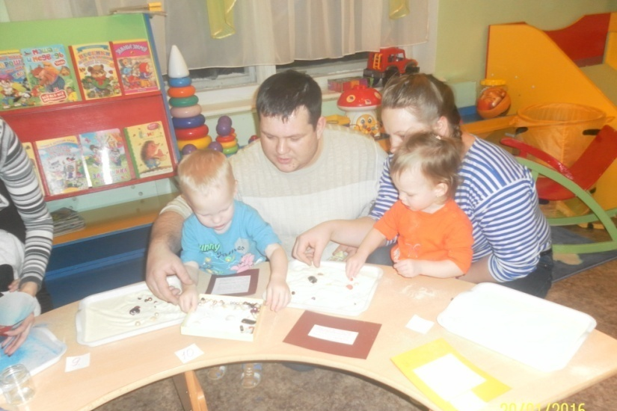
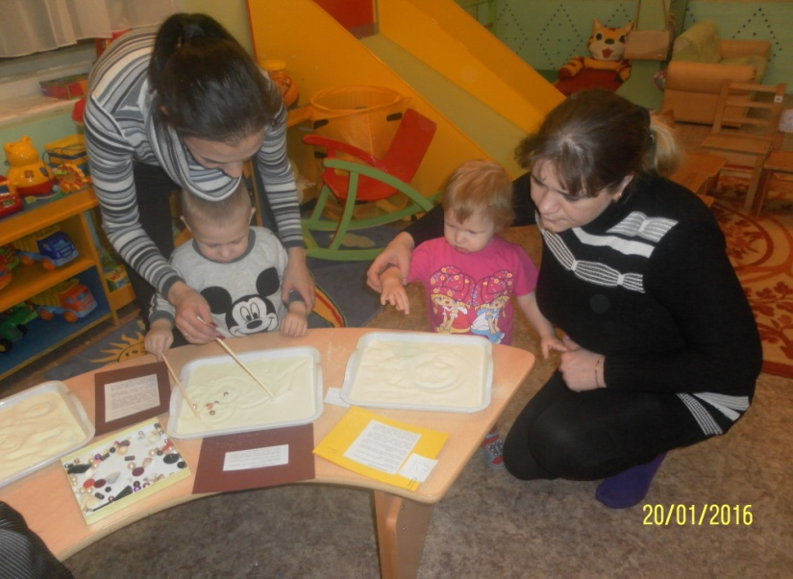
Игры с песком

Slide 9
Тема: «Сенсорное развитие детей в домашних условиях»
Цель: Помочь родителям с минимальными затратами сил и времени осуществлять целенаправленную работу по развитию мелкой моторики и сенсорному развитию детей раннего дошкольного возраста в домашних условиях.
Задачи:
1.Познакомить родителей с дидактическими играми, способствующими сенсорному развитию детей раннего возраста, направленных на последовательное развитие у детей восприятия цвета, формы, величины предметов;
2.Активизировать педагогический опыт родителей по теме встречи;
3.Укрепить сотрудничество семьи и педагогического коллектива.
Формы организации: групповая, в парах (ребенок – родитель).

Slide 10
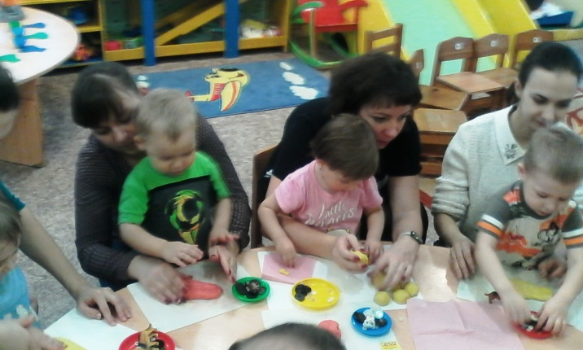
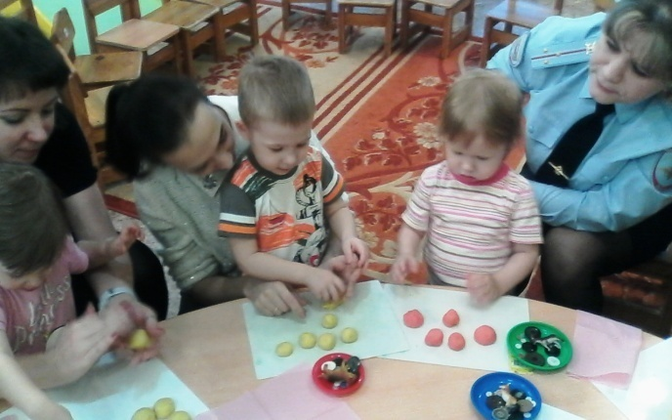
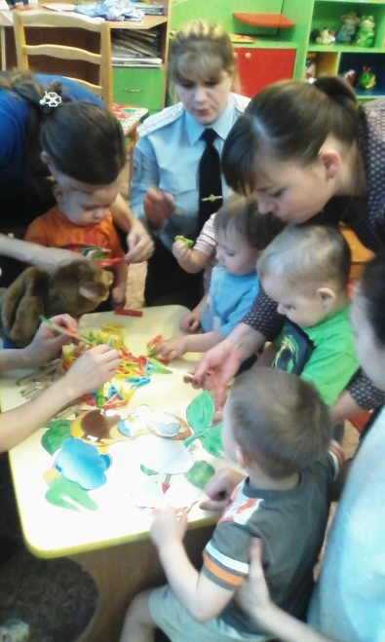
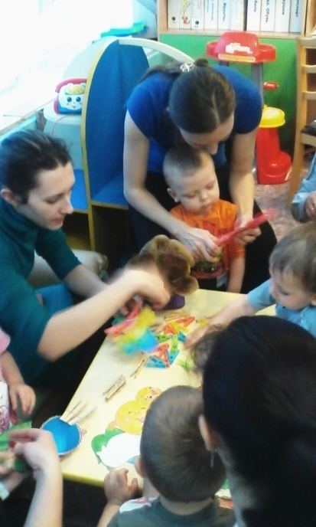
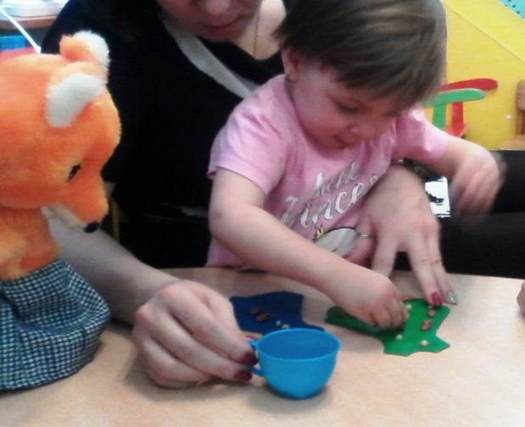
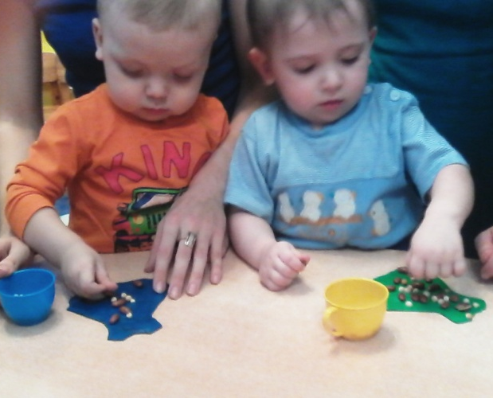
Игры с солёны тестом
Игры с прищепками
Игры с крупой

Slide 11
Тема: «Вместе с мамой»
Цель: Создать условия, побуждающие детей к двигательной активности.
Задачи:
1.Создать атмосферу доверия и эмоционального комфорта между взрослыми и детьми;
2.Побуждать родителей и их детей выполнять различные движения под музыкальное сопровождение.
3.Обогащать опыт взрослых и детей музыкальными играми и упражнениями.
Формы проведения: спортивный досуг.

Slide 12
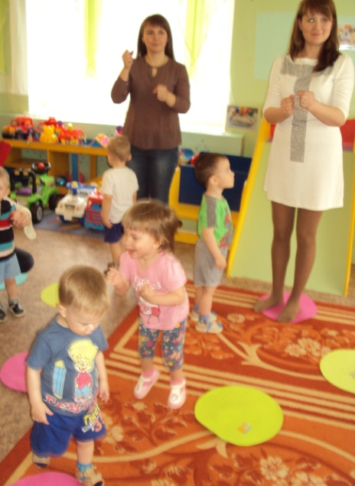
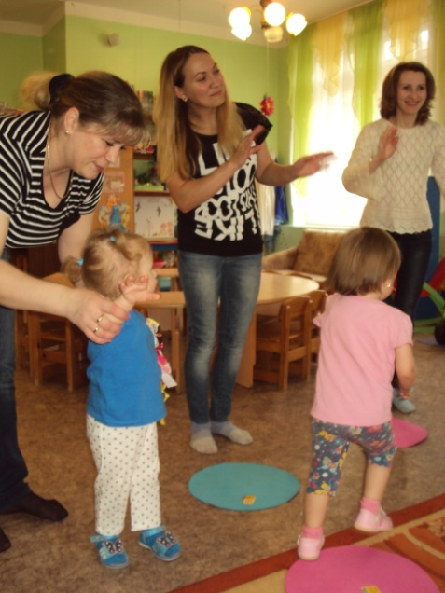
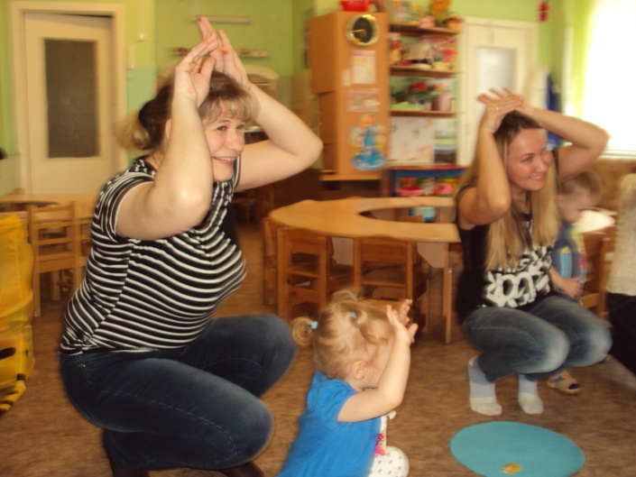
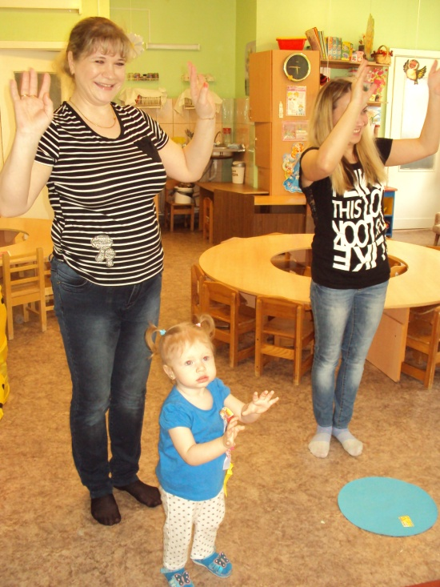
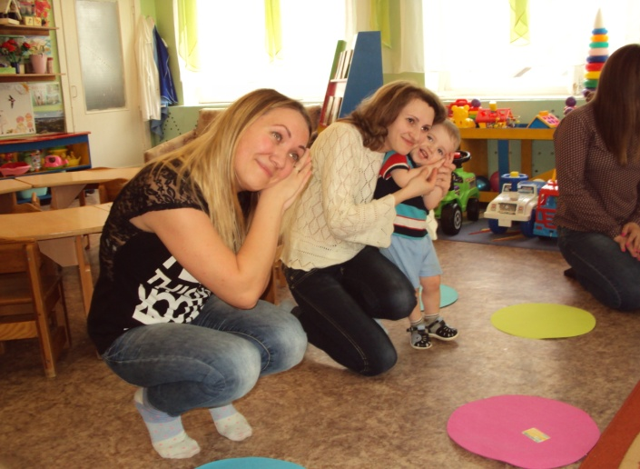

Slide 13
«Моя семья - минута славы»
Цель: Укрепление детско-родительских отношений в процессе совместной творческой деятельности.
Задачи:
1.Создать атмосферу доверия и эмоционального комфорта между взрослыми и детьми;
2.Побуждать родителей к творческому подходу, обмену опытом во взаимодействия с их детьми;
3. Укрепить сотрудничество семьи и педагогического коллектива.
Форма проведения: итоговое заседание клуба, творческая встреча.

Slide 14
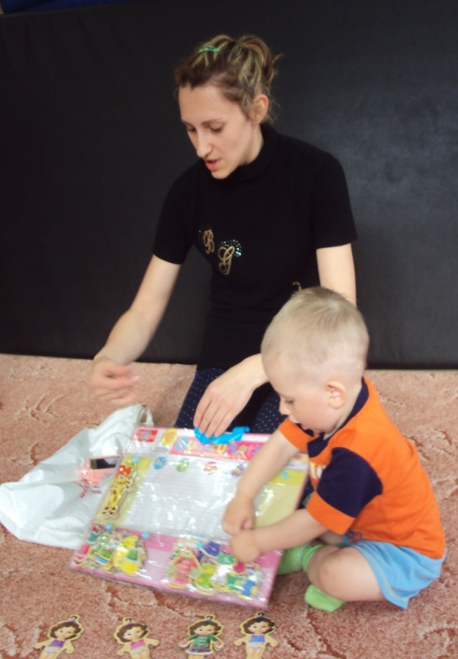
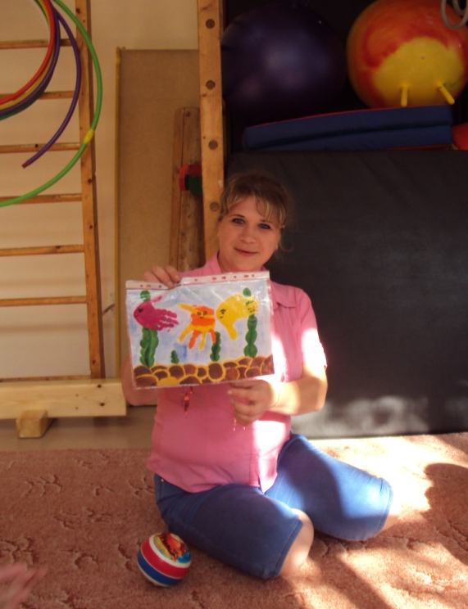
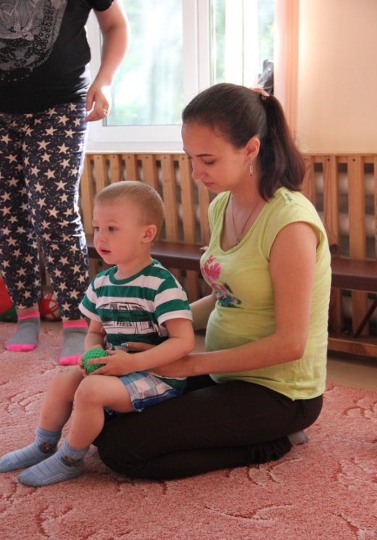
Поделились опытом:
1. Семья Вероники Г. рассказали о пластилиновой живописи.
2. Семья Миши Б. рассказали о своей любимой игре.
3. Семья Кристины З. поделились опытом рисования ладошками.
4. Семья Ромы Д. рассказали о любимом увлечении игра «Живой песок».

Slide 15
Всего за 2015 -2016 г.г. приняли участие 14 семей, каждой участвующей семье в конце учебного года вручены памятные сертификаты

Slide 16
Спасибо за внимание!

